Slide 1
Python 마지막차

Slide 2
1. 일반적인 신경망 학습의 과정은?
1. 미니배치
훈련 데이터 무작위 선발
2. 기울기 산출
손실함수의 기울기를 산출
3. 매개변수 갱신
더 최적의 매개변수로 갱신
4. 1~3반복.

Slide 3
2. 활성화 함수가 무엇인지, 그 예시
입력신호의 총합을 출력 신호로 변환하는 함수
입력신호의 총합이 활성화를 일으키는지를 정하는 역할을 함.
Ex) 계단함수, 시그모이드 함수, ReLU 함수,

Slide 4
3. 오버피팅 이란?
신경망이 훈련 데이터에만 지나치게 적응되어 그 외의 데이터에는 제대로 대응하지 못하는 상태
범용 성능이 떨어지므로 가치를 잃음
매개변수가 많고 표현력이 높거나, 훈련 데이터가 적은 모델에서 주로 일어남.
가중치 감소, 드롭아웃으로 억제 가능.

Slide 5
4- CNN의 핵심인 두 계층
합성곱(convolutional) 계층
필터를 이용해 합성곱 연산을 수행한다. 필터(커널 = 가중치)의 윈도우를 일정 간격으로 이동해가며 입력 데이터에 적용한다.
딥러닝과 달리 데이터 형상이 유지됨.

Slide 6
4- CNN의 핵심인 두 계층
풀링(pooling) 계층
풀링은 2차원 데이터의 세로 및 가로 방향의 공간(매개변수)을 줄이는 연산
풀링에는 최대 풀링(Max Pooling), 평균 풀링(Average Pooling) 등이 있다.
최대 풀링은 대상 영역에서 최댓값을 취하는 연산, 평균 풀링은 대상 영역의 평균을 계산한다. 이미지 인식 분야에서는 주로 최대 풀링을 사용한다.

Slide 7
5. CNN
Stride란?
Filter가 이동하는 칸 수.
Padding란?
Img층의 최소한의 크기를 보장하기 위해 빈 테두리를 얼마나 추가하는지의 칸 수.

Slide 8
6. mnist 프로그래밍 과정
Dataset loading
Set up Model
Session
learning
validation
result

Slide 9
6. mnist 프로그래밍 과정
import tensorflow as tf
from tensorflow.examples.tutorials.mnist import input_data
# Dataset loading
mnist = input_data.read_data_sets("./samples/MNIST_data/", one_hot=True)
# Set up model
x = tf.placeholder(tf.float32, [None, 784])
W = tf.Variable(tf.zeros([784, 10]))
b = tf.Variable(tf.zeros([10]))
y = tf.nn.softmax(tf.matmul(x, W) + b)
y_ = tf.placeholder(tf.float32, [None, 10])
cross_entropy = -tf.reduce_sum(y_*tf.log(y))
train_step = tf.train.GradientDescentOptimizer(0.01).minimize(cross_entropy)

Slide 10
6. mnist 프로그래밍 과정
# Session
init = tf.global_variables_initializer()
sess = tf.Session()
sess.run(init)
# Learning
for i in range(1000):
batch_xs, batch_ys = mnist.train.next_batch(100)
sess.run(train_step, feed_dict={x: batch_xs, y_: batch_ys})
# Validation
correct_prediction = tf.equal(tf.argmax(y,1), tf.argmax(y_,1))
accuracy = tf.reduce_mean(tf.cast(correct_prediction, tf.float32))
# Result should be approximately 91%.
print(sess.run(accuracy, feed_dict={x: mnist.test.images, y_: mnist.test.labels}))

Slide 11
RNN이란
순환신경망(recurrent neural network)
자연어처리(NLP)에서 주로 쓰임
시퀀스데이터의 모델링에 사용
새로운 정보를 접할때 ‘갱신’된다는 아이디어가 RNN을 만듬.
과거 상태에 종속적이다.

Slide 12
기본 구조

Slide 13
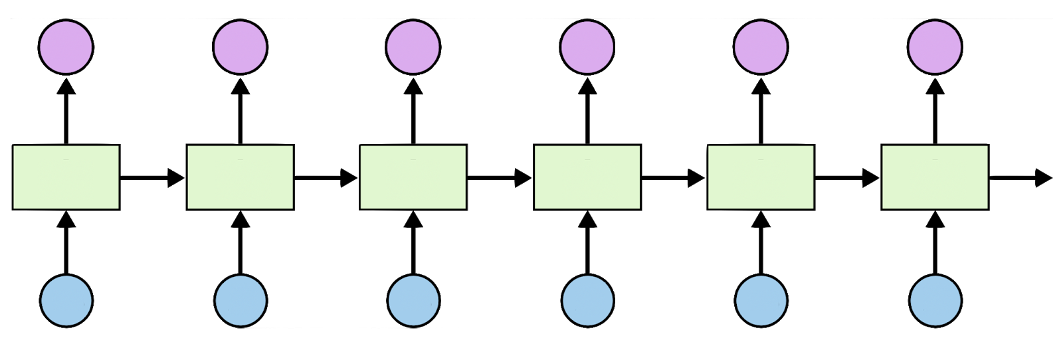
기본구조 - 예시
각각을 cell 이라 한다

Slide 14
RNN 훈련 예시
hihello 를 훈련 시키기.
하나의 문자를 입력하면, 그 다음 문자를 출력하도록 하는 프로그램 학습.
Reference : http://sshkim.tistory.com/153
i
h
e
l
l
o
h
i
h
e
l
l

Slide 15
RNN 훈련 예시
같은 h 입력인데, 어떨때는 i, 어떨때는 h 가 나옴.
i
h
e
l
l
o
h
i
h
e
l
l

Slide 16
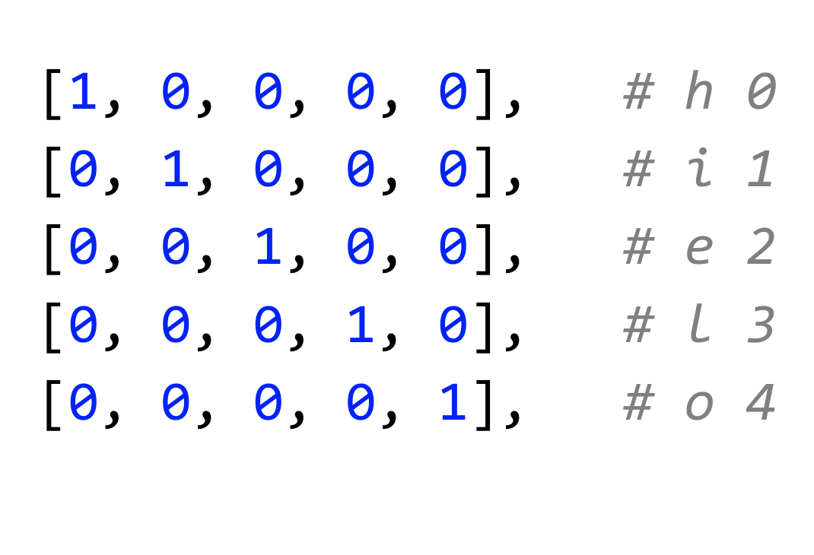
입력 데이터 정리
텍스트
hihello
사용할 문자 종류
h, i, e, l, o
문자의 index 매기기
h:0, i:1, e:2, l:3, o:4
문자 one-hot encoding 하기

Slide 17
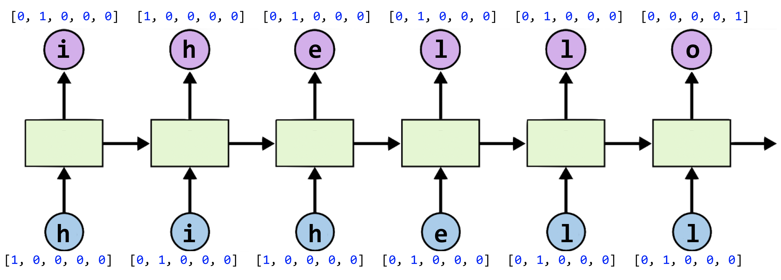
RNN 훈련 개요 파악
입력 dimension : 5 (사용 문자 갯수)
Sequence 길이 : 6
Hidden 크기 : 5 (출력으로 나오는 단어 크기)
Batch : 1 ( 사용하는 입력 data 갯수)
Hidden
Sequence
입력 dimension

Slide 18
데이터 만들기
import tensorflow as tf
import numpy as np
tf.set_random_seed(777) # reproducibility
idx2char = ['h', 'i', 'e', 'l', 'o']
# Teach hello: hihell -> ihello
x_data = [[0, 1, 0, 2, 3, 3]] # hihell
x_one_hot = [[[1, 0, 0, 0, 0], # h 0
[0, 1, 0, 0, 0], # i 1
[1, 0, 0, 0, 0], # h 0
[0, 0, 1, 0, 0], # e 2
[0, 0, 0, 1, 0], # l 3
[0, 0, 0, 1, 0]]] # l 3
y_data = [[1, 0, 2, 3, 3, 4]] # ihello

Slide 19
개요파악 데이터 만들기
num_classes = 5 # hi hello 에서 고유 단어 갯수
input_dim = 5 # one-hot size
hidden_size = 5 # output from the LSTM. 5 to directly predict one-hot
batch_size = 1 # one sentence
sequence_length = 6 # |ihello| == 6
learning_rate = 0.1

Slide 20
입, 출력 변수 만들기
X = tf.placeholder(
tf.float32, [None, sequence_length, input_dim]) # X one-hot
Y = tf.placeholder(tf.int32, [None, sequence_length]) # Y label

Slide 21
RNN 로직 만들기( Cell, state, output)
cell = tf.contrib.rnn.BasicLSTMCell(num_units=hidden_size, state_is_tuple=True)
#LSTM의 cell 형태를 사용. State_is_tuple은 곧 없어질꺼라는데 return의 형태를 결정짓는 듯
# https://www.tensorflow.org/api_docs/python/tf/contrib/rnn/LSTMCell 참조
initial_state = cell.zero_state(batch_size, tf.float32)
# 처음 상태값 0으로 설정
outputs, _states = tf.nn.dynamic_rnn(cell, X, initial_state=initial_state, dtype=tf.float32)
#dynamic_rnn으로 학습.

Slide 22
Output 부분을 완전 연결로 만들기
# FC layer
X_for_fc = tf.reshape(outputs, [-1, hidden_size])
# fc_w = tf.get_variable("fc_w", [hidden_size, num_classes])
# fc_b = tf.get_variable("fc_b", [num_classes])
# outputs = tf.matmul(X_for_fc, fc_w) + fc_b
outputs = tf.contrib.layers.fully_connected(
inputs=X_for_fc, num_outputs=num_classes, activation_fn=None)
#참고 : https://www.tensorflow.org/api_docs/python/tf/contrib/layers/fully_connected
# num_outputs : 출력되는 character 수
# activation_fn : default 는 Relu, none 이면 skip됨.

Slide 23
Train을 위한 최적화함수 만들기
# reshape out for sequence_loss
outputs = tf.reshape(outputs, [batch_size, sequence_length, num_classes])
weights = tf.ones([batch_size, sequence_length])
sequence_loss = tf.contrib.seq2seq.sequence_loss(
logits=outputs, targets=Y, weights=weights)
loss = tf.reduce_mean(sequence_loss)
train = tf.train.AdamOptimizer(learning_rate=learning_rate).minimize(loss)
prediction = tf.argmax(outputs, axis=2)

Slide 24
훈련 및 결과 출력
with tf.Session() as sess:
sess.run(tf.global_variables_initializer())
for i in range(50):
l, _ = sess.run([loss, train], feed_dict={X: x_one_hot, Y: y_data})
result = sess.run(prediction, feed_dict={X: x_one_hot})
print(i, "loss:", l, "prediction: ", result, "true Y: ", y_data)
# print char using dic
result_str = [idx2char[c] for c in np.squeeze(result)]
print("\tPrediction str: ", ''.join(result_str))

Slide 25
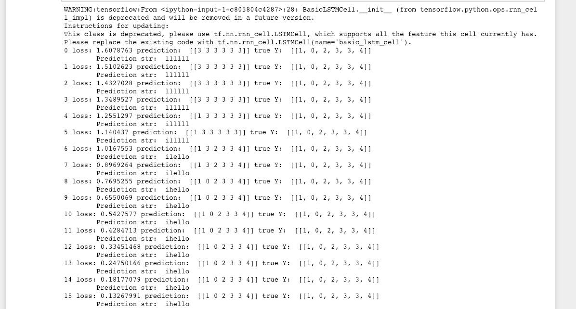
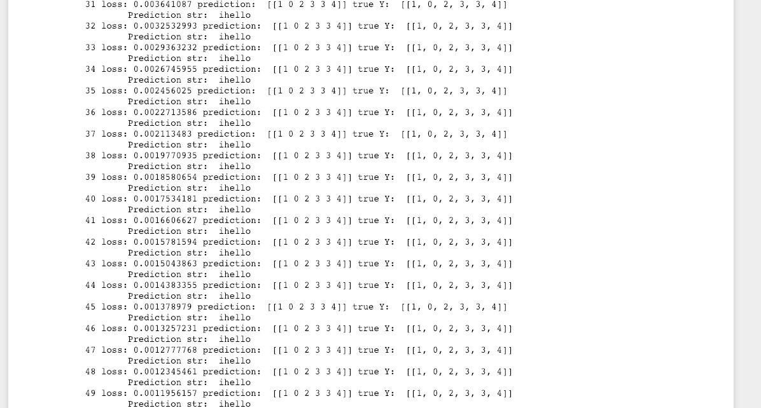

Slide 26
최종 코드모음

Slide 27
import tensorflow as tf
import numpy as np
tf.set_random_seed(777) # reproducibility
idx2char = ['h', 'i', 'e', 'l', 'o']
# Teach hello: hihell -> ihello
x_data = [[0, 1, 0, 2, 3, 3]] # hihell
x_one_hot = [[[1, 0, 0, 0, 0], # h 0
[0, 1, 0, 0, 0], # i 1
[1, 0, 0, 0, 0], # h 0
[0, 0, 1, 0, 0], # e 2
[0, 0, 0, 1, 0], # l 3
[0, 0, 0, 1, 0]]] # l 3
y_data = [[1, 0, 2, 3, 3, 4]] # ihello

Slide 28
num_classes = 5
input_dim = 5 # one-hot size
hidden_size = 5 # output from the LSTM. 5 to directly predict one-hot
batch_size = 1 # one sentence
sequence_length = 6 # |ihello| == 6
learning_rate = 0.1
X = tf.placeholder(
tf.float32, [None, sequence_length, input_dim]) # X one-hot
Y = tf.placeholder(tf.int32, [None, sequence_length]) # Y label
cell = tf.contrib.rnn.BasicLSTMCell(num_units=hidden_size, state_is_tuple=True)
initial_state = cell.zero_state(batch_size, tf.float32)
outputs, _states = tf.nn.dynamic_rnn(
cell, X, initial_state=initial_state, dtype=tf.float32)

Slide 29
# FC layer
X_for_fc = tf.reshape(outputs, [-1, hidden_size])
# fc_w = tf.get_variable("fc_w", [hidden_size, num_classes])
# fc_b = tf.get_variable("fc_b", [num_classes])
# outputs = tf.matmul(X_for_fc, fc_w) + fc_b
outputs = tf.contrib.layers.fully_connected(
inputs=X_for_fc, num_outputs=num_classes, activation_fn=None)
# reshape out for sequence_loss
outputs = tf.reshape(outputs, [batch_size, sequence_length, num_classes])
weights = tf.ones([batch_size, sequence_length])
sequence_loss = tf.contrib.seq2seq.sequence_loss(
logits=outputs, targets=Y, weights=weights)
loss = tf.reduce_mean(sequence_loss)
train = tf.train.AdamOptimizer(learning_rate=learning_rate).minimize(loss)
prediction = tf.argmax(outputs, axis=2)

Slide 30
with tf.Session() as sess:
sess.run(tf.global_variables_initializer())
for i in range(50):
l, _ = sess.run([loss, train], feed_dict={X: x_one_hot, Y: y_data})
result = sess.run(prediction, feed_dict={X: x_one_hot})
print(i, "loss:", l, "prediction: ", result, "true Y: ", y_data)
# print char using dic
result_str = [idx2char[c] for c in np.squeeze(result)]
print("\tPrediction str: ", ''.join(result_str))

Slide 31
어떻게 써야하는가?

Slide 32
딥러닝이 항상 답은 아니다.
기존의 방법이 충분히 좋을 수 있다.
기존의 방법으로 하다가 안돼면 돌아오는것이 낫다.
Ex) 장비병
내가 아는 지식에 빠져서 실질적인 핵심을 놓치고 나의 전문성만을 발휘하려는 습성

Slide 33
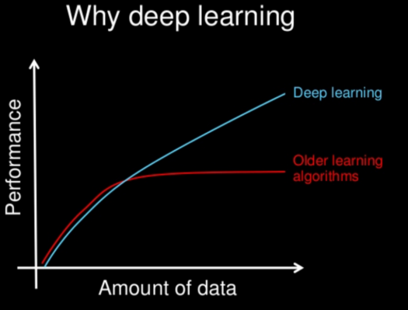
딥러닝을 쓰면 좋을 때
1. 데이터가 매우 풍부할때
딥러닝은 데이터의 양이 많아야 성능이 나온다.
과제를 이해하는데 매우 큰 데이터가 필요하다.
데이터가 적으면, 수작업이 들어간 머신러닝이 좋다.
2. 하드웨어가 좋을때
딥러닝은 고사양 하드웨어가 많은 부분을 차지한다.
많은 양의 행렬을 계산하기 때문에 gpu를 통해 계산하는 것이 좋다.
최근에는 cpu로도 가능하지만 속도가 느리다.
3. 내가 하던 방법이 잘 안될때.

Slide 34
데이터 싸이언스는 디버깅이다.
프로그래밍보단 자유도가 적다.
처음부터 모델링 하고 세션 실행 하면 원하는 만큼 되지 않는다.
최적화를 시키기 위한 과정이 훨씬 오래 필요하다.

Slide 35
딥러닝 이용 사례
어떤것이 쓰였는지.

Slide 36
1. 이미지& 영상 인식 - CNN

Slide 37
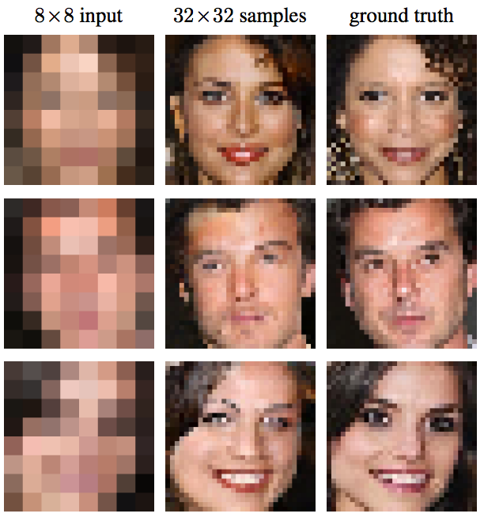
2. 패턴 인식 – 흑색 컬러화, 픽셀복원
흑백사진 컬러화
https://www.youtube.com/watch?v=ys5nMO4Q0iY
Automatic image colorization
저화질의 사진 픽셀 복원하기
https://www.youtube.com/watch?v=3uoM5kfZIQ0
Pixel Recursive Super Resolution

Slide 38
3. 특징점 추출

Slide 39
4. 음성인식 & 음악 자동분류 - 태깅
음고, 음량, 음가, 음색, 화성의 다섯 가지 기본 요소를 사용
http://s-space.snu.ac.kr/handle/10371/142424

Slide 40
5. 자연어처리(NLP) – 챗봇, 사기 판별
Word2Vec, RNN, LSTM 이용.
주요 글로벌 IT 회사에서 챗봇을 위한 프레임 워크를 개발해 놓기도 함.
맥락, 기억등을 이용.
이상, 사기 의도 판별 – 패턴 학습으로 정확도 향상
http://intothedata.com/02.scholar_category/anomaly_detection/

